Slide 1
Рекламные блоки
вверху ленты
MARKETPELE FEED · A/B-ТЕСТ
Результаты эксперимента и рекомендации
[Даты теста] · 3 недели · 1 983 пользователя · сплит 50/50
Notes:
Эксперимент: перенос четырёх рекламных блоков из низа ленты рекомендаций наверх. Тест шёл 3 недели на всём трафике, сплит 50/50, в анализе 1 983 пользователя.

Slide 2
Лента зарабатывает на рекламе и удерживает органикой
БИЗНЕС-КОНТЕКСТ
Платные элементы
3 000
1 600
Рекламные объявления. Клик ведёт на сайт рекламодателя и приносит доход Marketpele. Сейчас 4 блока стоят внизу ленты.
пользователей за 8 недель истории
активных пользователей в день (DAU)
Органические элементы
79%
×4
Статьи издателя. Клик ведёт на другую статью и удерживает пользователя в ленте.
пользователей заходят с mobile
ARPU на mobile выше, чем на desktop
Marketpele Feed · A/B-тест рекламных блоков
2
Notes:
В ленте Marketpele два типа элементов. Платные приносят деньги, органические держат пользователя в ленте. Исторические данные: 3 000 пользователей за 2026-01-01 – 2026-02-25, DAU около 1 600, почти 80% аудитории на mobile, и mobile-пользователи приносят примерно в 4 раза больше выручки. Каждый пользователь пользуется только одним устройством.

Slide 3

Если поднять 4 рекламных блока наверх ленты, CTR рекламы вырастет, а с ним — ARPU на 6,5%
ГИПОТЕЗА
Реклама переезжает наверх
Больше кликов по рекламе
ARPU +6,5%
H0
H1
Ограничение
Средний ARPU в группах не различается.
Средний ARPU различается. Проверка двусторонняя: выручка может и снизиться.
Просмотры страниц падают не более чем на 10%.
Marketpele Feed · A/B-тест рекламных блоков
3
Notes:
Логика гипотезы: реклама наверху заметнее, по ней чаще кликают, и это даёт рост ARPU на 6,5%. Проверка двусторонняя, потому что перенос может и снизить выручку, например если пользователи станут меньше листать ленту. Поэтому просмотры страниц — ограничивающая метрика: падение не должно превышать 10%.

Slide 4
CTR рекламы вырос на 16%, а выручка на пользователя — нет
ГЛАВНОЕ
ARPU · целевая метрика
CTR рекламы
CTR органики
+1,2%
+15,9%
−24,7%
не значимо · p = 0,76
значимо · p < 0,001
значимо · p < 0,001
Решение: не раскатываем. Целевая метрика значимо не выросла, а клики по органике упали на четверть.
Marketpele Feed · A/B-тест рекламных блоков
4
Notes:
Главный вывод до деталей. Механизм гипотезы сработал: по рекламе кликают на 16% чаще. Но ARPU значимо не изменился, а органические клики упали примерно на четверть. По правилу решения из дизайна (раскатываем, только если ARPU значимо вырос) изменение не раскатываем.

Slide 5
Решение принимаем по ARPU
МЕТРИКИ И ДИЗАЙН ТЕСТА
Роль | Метрика | Метод анализа | MDE
Целевая | ARPU | CUPED + t-тест Уэлча | 6,5%
Прокси | CTR рекламы | Z-тест | 6,5%
Ограничивающая | Просмотры страниц | t-тест Уэлча | 7%
Дополнительная | CTR органики | Z-тест | —
3 недели
50 / 50
α = 5%
74%
длительность
сплит, 100% трафика
уровень значимости
мощность с CUPED
Правило решения: раскатываем, если ARPU значимо вырос, а просмотры значимо не упали.
Marketpele Feed · A/B-тест рекламных блоков
5
Notes:
Метрики разделены по ролям заранее: решение принимается только по ARPU, поэтому поправка на множественное тестирование не нужна. Без CUPED мощность для эффекта 6,5% была около 55%, с CUPED по выручке до теста — 74%. CTR органики не входил в дизайн, его добавили на этапе анализа, когда стало видно перетекание кликов.

Slide 6
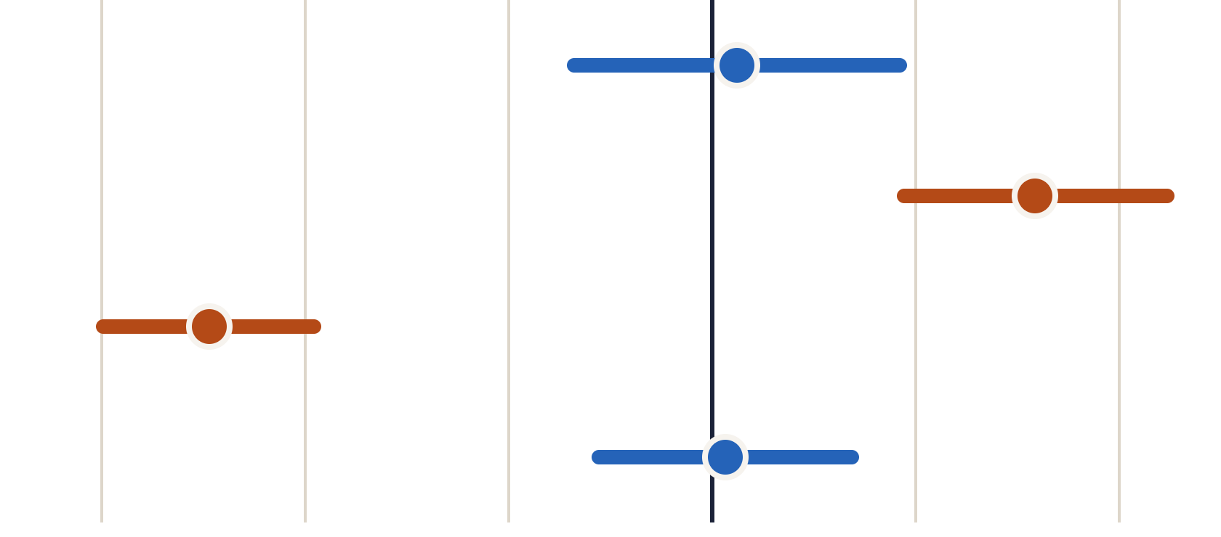
CTR сдвинулись, ARPU и просмотры — нет
РЕЗУЛЬТАТЫ · TEST ПРОТИВ CONTROL, 95% ДИ
Группы сбалансированы: 998 и 985 пользователей, доли mobile и desktop не различаются (p = 0,45).
ARPU (целевая)
+1,2% · p = 0,76
CTR рекламы
+15,9% · значимо
CTR органики
−24,7% · значимо
Просмотры (guardrail)
+0,6% · p = 0,84
−30%
−20%
−10%
0
+10%
+20%
ARPU — CUPED + t-тест Уэлча · CTR — Z-тест · просмотры — t-тест Уэлча
6
Notes:
Точка — эффект в процентах от контроля, линия — 95% доверительный интервал. Оранжевым отмечены значимые изменения. ARPU: +1,2%, интервал от −6,8% до +9,2%, ноль внутри — различий нет. CTR рекламы +15,9% и CTR органики −24,7% — значимы. Просмотры +0,6%, нижняя граница −5,5% выше порога −10%, ограничение не нарушено.

Slide 7
Mobile и desktop повторяют общую картину
РЕЗУЛЬТАТЫ · СРЕЗЫ ПО УСТРОЙСТВАМ
Метрика | Mobile · 1 559 польз. | Desktop · 424 польз.
ARPU (CUPED) | +1,5% · p = 0,70 | +3,7% · p = 0,65
CTR рекламы | +14,7% · значимо | +19,7% · значимо, p = 0,048
CTR органики | −28,3% · значимо | −12,7% · p = 0,11
Просмотры | +2,5% · p = 0,41 | −5,7% · p = 0,39
Desktop — малая выборка: интервалы широкие (ARPU от −12,5% до +19,8%).
Marketpele Feed · A/B-тест рекламных блоков
7
Notes:
На mobile, где почти 80% пользователей, картина та же, что в целом: CTR рекламы растёт, органика падает, ARPU и просмотры не меняются. На desktop рост CTR рекламы на грани значимости (p = 0,048), падение органики незначимо, а просмотры даже −5,7%, но выборка маленькая — около 420 пользователей, интервалы очень широкие. Решение по срезам не принимаем: это потребовало бы поправки на множественное тестирование.

Slide 8
Клики перетекли, выручка — нет
ИНТЕРПРЕТАЦИЯ
Механизм сработал
Органика просела
Деньги не выросли
Реклама наверху заметнее: средний CTR рекламы вырос на 15,9%.
CTR органики −24,7%: пользователи кликают на рекламу вместо статей. Вывод EDA об отсутствии каннибализации не подтвердился.
Платных кликов на пользователя около +17%, а ARPU лишь +1,2%: выручка на клик упала примерно на 14%.
Marketpele Feed · A/B-тест рекламных блоков
8
Notes:
Почему клики не превратились в деньги: возможны случайные клики в верхней части ленты, которые не конвертируются у рекламодателя, или верхние слоты продаются дешевле. Выручка на клик посчитана как выручка группы, делённая на платные клики (клики = ctr_paid × pages_viewed). Важный нюанс: в тесте получилось около 990 пользователей на группу, меньше, чем закладывали в дизайне, а CUPED по выручке до теста почти не снизил дисперсию — корреляция с периодом теста около 0,16. Поэтому результат по ARPU — «эффект не обнаружен», а не «эффекта нет»: эффект больше примерно +9% маловероятен.

Slide 9
Что делаем дальше
РЕКОМЕНДАЦИИ
1
Не раскатывать текущий вариант. ARPU значимо не вырос, а CTR органики упал на четверть.
2
Разобрать экономику клика. Сравнить цену и конверсию кликов в верхних и нижних слотах, чтобы понять, почему выручка на клик упала.
3
Следить за органикой. Добавить CTR органики в ограничивающие метрики будущих тестов ленты.
4
Проверить мягкий вариант. 1–2 рекламных блока наверху вместо четырёх, чтобы сохранить органические клики.
5
Перезапуск — с мощностью 80%. Для эффекта +6,5% нужно примерно в 2,5–3 раза больше пользователей; тип устройства — в ковариаты CUPED.
Marketpele Feed · A/B-тест рекламных блоков
9
Notes:
Первый шаг — не раскатывать. Дальше разобраться, почему выросшие клики не дают денег: это вопрос к рекламной системе и ценообразованию слотов. Органику нужно контролировать в каждом тесте ленты. Если хотим проверить идею ещё раз — мягкий вариант и тест, заранее рассчитанный на 80% мощности. Тип устройства на этих данных снижает дисперсию ARPU сильнее, чем выручка до теста, поэтому его стоит взять в ковариаты.

